Slide 1
Hugmyndafræði gæðastjórnunar
Gæðastjórnun - Altæk gæðastjórnun

Slide 2
Til umfjöllunar
Hvað eru gæði?
Skilgreiningar á altækri gæðastjórnun
Tvö mismunandi viðhorf til gæðastjórnunar (fyrirtækja og neytenda)
Lykilatriði altækrar gæðastjórnunar
Frumkvöðlar altækrar gæðastjórnunar
Lykilatriði farsælrar innleiðingar altækrar gæðastjórnunar
Gæðastjórnun á 21. öldinni

Slide 3
Hvað eru gæði?
Fyrirtæki (sem viðskiptavinir) myndu skilgreina gæði eftir einhverri forskrift, viðmiðum og öðrum mælanlegum þáttum.
Neytendur (fólk sem viðskiptavinir) myndi líklega ekki skilgreina gæði á sama hátt. Finna gæðin á eigin skinni. (Quality is in the eye of the beholder)
Í gæðastjórnun er það neytandinn sem skilgreinir gæðin. Hann er stöðugt að velta fyrir sér gæðum þeirra vara og þjónustu sem hann kaupir og neytir.
Mætir varan/þjónustan þörfum viðskiptavinarins? Það er mjög mikilvægt en í altækri gæðastjórnun þarf að huga að fleiri þáttum.

Slide 4
Skilgreiningar á gæðum
Fred Smith, forstjóri Federal Express: Frammistaða sem stenst væntingar viðskiptavinarins.
The General Service Administration (GSA): Að mæta þörfum viðskiptavinar í fyrsta skiptið og alltaf eftir það.
Boeing: Veita viðskiptavinum okkar vöru og þjónustu sem mætir stöðugt þörfum þeirra og væntingum.
The U.S. Department of Defense (DOD): Að gera réttu hlutina rétt í fyrsta skiptið, alltaf að reyna að bæta sig og gera viðskiptavinina ánægða

Slide 5
Skilgreining gæða
Ekki til nein ein rétt skilgreining en flestar eiga þær þó sameiginlegt:
Gæði eru að mæta þörfum viðskiptavina og helst gera betur en það
Gæði felast í vöru, þjónustu, fólki, ferlum og umhverfi
Gæði breytast alltaf. Það sem þykja góð gæði í dag eru það kannski ekki á morgun.
Mikilvægt er að vera í stöðugri framþróun í gæðamálum til þess að standast alþjóðlega samkeppni. Ekki nóg að hugsa bara um gæði vörunnar heldur þarf að huga að öllum öngum fyrirtækisins.

Slide 6
Aukið virði gæða og altæk gæði
Aukið virði gæða (viðskiptavinurinn fær eitthvað umfram):
(Aukið virði vörunnar, kostnaðarins, þjónustunnar)
Dæmi: Vatnsheldur sími, lengri ábyrgð án þess að verð hækki, afhending á vöru hraðar en var lofað.
Fyrirtæki lifa af í samkeppni til lengri tíma með því að bjóða aukin gæði.
Altæk gæði er nálgun sem nær yfir þessa þrjá þætti (aukið virði vara, kostnaðar, þjónustu)
Að reyna stöðugt að bæta gæði framleiðslu, ferla, þjónustu og kostnaðar = Altæk gæðastjórnun

Slide 7
Gæðastjórnun vs. altæk gæðstjórnun
Í hefðbundinni gæðastjórnun var viðmiðið gallar í hverjum 100 stykkjum.
Í altækri gæðastjórnun er viðmiðið það sama en í hverjum 1.000.000 stykkjum.
Í hefðbundinni gæðastjórnun var litið á starfsfólk sem vinnuafl sem átti að hlýða skipunum yfirmanna sinna og eingöngu sem vinnuafl.
Í altækri gæðastjórnun er gert ráð fyrir að starfsmaðurinn hugsi og komi fram með tillögur að stöðugum umbótum. Geta tekið ákvarðanir innan síns starfssviðs.
Sjá bls. 6 í kennsluefni um gæðastjórnun. Fleiri þættir sem aðgreina gæðastjórnun og altæka gæðastjórnun.

Slide 8
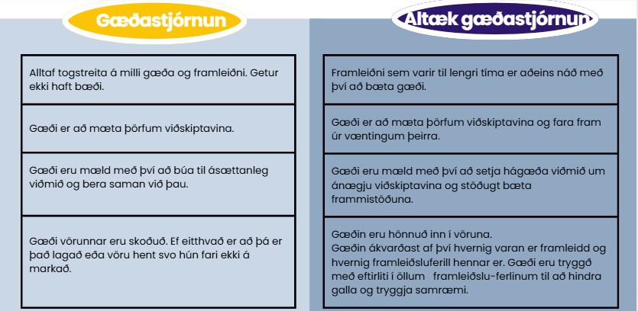

Slide 9
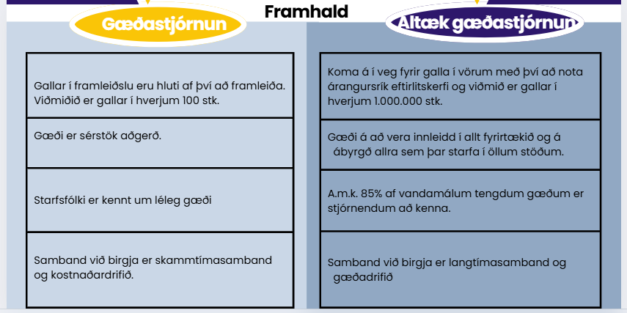

Slide 10
Altæk gæðastjórnun
Altæk gæðastjórnun er að stunda viðskipti með það að leiðarljósi að hámarka samkeppnishæfni í gegnum stöðugar umbætur á gæðum vöru sinnar, þjónustu, starfsfólks, ferlum og umhverfi.
Hvernig er hægt að ná því?
Með stefnumótun (áætlun)
Einbeita sér að viðskiptavininum
Mikil áhersla á gæði
Vísindaleg nálgun sem hjálpar við ákvörðunartöku og við lausn vandamála
Langtíma skuldbindingar
Hópvinna
Stöðugar umbætur hjá fólki, ferlum, vörum, þjónustu og umhverfi
Menntun og þjálfun
Frelsi í gegnum stjórnun
Einhugur um markmið
Virkni starfsfólks og valdefling þess
Hámörkun árangurs er æðsta markmiðið

Slide 11
Stutt video um altæka góðastjórnun
The modern chairs - Myndband um gæðastjórnun
What is Total Quality Management - TQM

Slide 12
Helstu gúrúar altækrar gæðastjórnunar
W. Edwards Deming, Joseph M. Juran og Philip B. Crosby
Hér verður hugmyndum Demings gerð skil. W. Edwards Deming (1900-1993) var frumkvöðull í gæðafræðunum.
Gæði hafa mörg mismunandi viðmið og breytast stöðugt.
Fólk metur gæðaviðmiðin ekki eins og því er mikilvægt að meta óskir viðskiptavina og endurmeta þær oft.
Deming er þekktur fyrir þá skoðun sína að 94% af vinnastaðavandamálum séu til komin vegna stjórnunar
Hér fyrir eru 14 meginstef Demings í stuttu myndbandi (koma á íslensku á næstu glæru) https://www.youtube.com/watch?v=Dc2ZWOPIbfc

Slide 13
14 meginstef Demings
Hafa stefnu sem miðar að stöðugum endurbótum á vöru og þjónustu.
Ný hugsun sem byggir á samvinnu sem allir græða á. Stjórnendur verða að taka stöðu sína og leiða fram breytingar.
Hafa gæði á vörunni frá upphafi. Minni þörf fyrir stórfellt eftirlit.
Ekki horfa eingöngu á verð þegar gerðir eru viðskiptasamningar. Betra er að lágmarka heildarkostnað til lengri tíma.
Stöðugar umbætur á öllum framleiðsluferlum og þjónustu til að bæta gæði og framleiðni. Á sama tíma lækkar kostnaður.
Þjálfa alla starfsmenn, bæði almenna starfsmenn og þá sem hærra eru settir.
Leggja grunn að forystu sem hjálpar fólki og tækni til vinna enn betur. Tekur tillit til þess að fólk hefur misjafna getu, færni og metnað. Markmið að forystu á að hjálpa fólki til að gera betur.
Eyða hræðslu starfsfólks svo vinna þess verði árangursríkari. Byggja upp traust og stuðla þannig að meiri skilvirkni. (opin samskipti milli stjórnenda og starfsmanns)
Brjóta niður múra á milli deilda og starfssvæða og fá fólk til að vinna saman í hópum. Eyða samkeppni á milli deilda.
Eyða slagorðum þar sem krafist er gallalausrar framleiðslu og stóraukinnar framleiðni.
Leggja áherslu á menntun og þjálfun starfsmanna. Að þeir vinni að stöðugum umbótum á vinnu sinni.
Fjarlægja það sem rænir fólk starfsgleði, þar á meðal árlegt frammistöðumat og markmiðastjórnun.
Hvetja til menntunar og fræðslu með viðamiklu fræðslukerfi.
Fá alla starfsmenn til að taka þátt í umbreytingum til að tryggja meiri gæði.

Slide 14
Meinsemdirnar sjö
Þau atriði sem talið eru geta truflað breytingarferli (14 stef Demings):
Skortur á stefnufestu í að framleiða vörur/þjónustu fyrir markaðinn sem heldur fyrirtækinu í rekstri og skapar störf
Áhersla á skammtímahagnað
Frammistöðumat fyrir stjórnendur án þess að stjórnendur fái þær auðlindir sem nauðsynlegar eru til að ná markmiðum
Stökkva á milli starfa, tilfærsla stjórnenda
Nota einungis sýnilegar tölur við ákvarðanatöku en reyna ekki að huga líka að óþekktum tölum.
- 7. Meinsemdir sem eru einkennandi fyrir bandarískan iðnað: Hár heilbrigðiskostnaður og hár skaðabótakostnaður

Slide 15
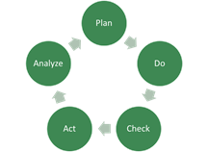
Demings gæðahringurinn
Gerður með hönnun, framleiðslu, sölu og greiningu í huga.
Áætanagerð: Rannsaka þarfir viðskiptavina - Hvaða vöru á að framleiða?
Aðgerðir: Framleiða vöru
Athugun: Uppfyllir varan þarfir viðskiptavina?
Framkvæma: Markaðssetning vörunnar
Greina: Hvernig eru viðtökur vöru á markaði og laga betur að þörfum viðskiptavina ef þarf

Slide 16
Joseph M. Juran (1904-2008) kemur fast á hæla Demings fyrir framlag sitt til gæðamála
Var bæði lögfræðingur og verkfræðingur
Er þekktastur fyrir:
Þrjú grundvallarskref til framfara: Samfelldar umbætur - Þjálfun og menntun starfsfólks - Forysta æðstu stjórnenda
Tíu stig gæðaumbóta
Gæðaþríleikinn

Slide 17
10 stig gæðaumbóta Jurans:
Auka skilning fyrir þörfinni á endurbótum
Setja markmið fyrir endurbætur
Skipuleggja til þess að ná settum markmiðum
Veita starfsfólki þjálfun
Innleiða verkferla til þess að leysa vandamál
Skrá árangur
Veita viðurkenningar
Miðla niðurstöðum
Halda utan um niðurstöðurnar
Endurbæta ferla fyrirtækisins

Slide 18
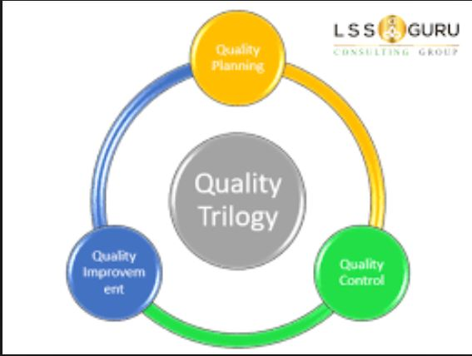
Gæðaþríleikur Jurans: Þessi stig verða fyrirtæki að fara ef þau ætla að ná hámarks gæðum.
Gæðaáætlun - (þróun vöru, kerfa og ferla framleiðslunnar)
Hverjir eru væntanlegir viðskiptavinir?
Greina þarfir þeirra
Þróa vöru sem mætir þessum þörfum
Þróa ferla og kerfi sem gerir þessa framleiðslu mögulega
Framkvæma áætlanir
Gæðastýring
Meta raunverulega frammistöðu
Bera frammistöðu saman við markmið
Bregðast við frávikum
3. Gæðaumbætur
Þróa ferla sem nauðsynlegir eru til umbóta
Greina þá þætti sem þarf að endurbæta
Gera hóp starfsfólks ábyrgt fyrir framkvæmd úrbóta
Veita hópi það sem hann þarf til að greina vanda, rætur hans, vinna að lausnum og eftirliti sem viðheldur ávinningnum

Slide 19
Philip B. Crosby (1926-2001) - Gæðastjóri
14 stig gæðaumbóta Crosbys
Stjórnendur vinna með gæði til lengri tíma
Vinna í gæðahópum þvert á deildir fyrirtækisins
Greina hvar núverandi og möguleg vandamál leynast
Meta kostnað við gæðin og útskýra hvernig hann nýtist stjórnendum
Auka meðvitund starfsfólks um mikilvægi gæða
Bæta strax úr sjáanlegum vandamálum
Koma á koppinn áætlun um 0-galla (zero defects program)
Þjálfa yfirmenn í að taka ábyrgð sína í gæðaáætluninni
Halda 0-galla dag til að auka meðvitund starfsfólks um nýja stefnu
Hvetja starfsfólk og hópa til að búa til bæði einstaklings og hópamarkmið til endurbóta
Hvetja starfsfólk til að segja yfirmönnum frá þeim hindrunum sem mæta þeim í að reyna að ná markmiðum
Veita starfsmönnum sem vinna að endurbótum viðurkenningu á störfum sínum
Koma á laggirnar gæðaráði til að stuðla að stöðugum samræðum um gæðamál
Endurtaka allt til að sýna að gæðaumbætur er ferli sem á sér engan endi

Slide 20
Mistök við innleiðingu gæðastjórnunar
Léleg stjórnun
Of mikil áhersla á hópavinnu. Til að hópastarf verði árangursríkt verður að kunna að vinna í hópi. Hópaleiðtogar verða að kunna að leiða hópinn.
Ekki hugað að því að innleiðing þarf að ná til allra deilda og ferla fyrirtækisins
Taka hugmyndafræði einhvers gæðagúrús og nota hrátt. Ekki aðlagað að starfsemi og þörfum fyrirtækisins
Starfsfólk hefur ekki þá hæfni sem þarf til að framkvæma gæðaumbætur. Það þarf að auka gæðavitund fólks á heimspekilegu plani ásamt því að veita þeim þá hæfni sem þarf til að standa að umbótum.

Slide 21
Gæði til framtíðar
Aukin samkeppni á heimsmarkaði leiðir til aukinnar áherslu á gæði
Auknar væntingar viðskiptavina til gæða vöru/þjónustu
Aukin gæði vöru/þjónustu en á sama tíma lægra verð til viðskiptavina
Ný nálgun í stjórnun. Farsælir stjórnendur hafa stjórn á fjármagni en leiða fólk

Slide 22
Einkenni framtíðargæðastjórnunar
Stöðugar umbætur á virði fyrir viðskiptavini, fjárfesta og starfsfólk
Markaðsrekin (Market driven) merkir að viðskiptavinurinn setur gæðaviðmiðin
Leiða fólk til stöðugra framfara og samskipta
Stöðugur vöxtur krefst þess að þrjú atriði séu alltaf höfð að leiðarljósi
ánægja viðskiptavina
kostnaðareftirlit
virkir og hæfir starfsmenn (effective human resources)
Samþætting við birgja
Áhersla á umbætur í gegnum þekkingu, hæfni, lausn vandamála og hópvinnu
Áhersla á hraða, stöðuga þekkingaröflun og hæfileika til að bregðast hratt við breytingum í samkeppnisumhverfinu
Áhersla á árangursríkt samstarfi við alla aðila með veflægum og öðrum nauðsynlegum verkfærum sem ná til allra samstarfsaðila
Áhersla á að viðhalda sköpun, gagnrýnni hugsun og frumkvæði í starfsumhverfinu. Ekki bara hvetja fólk til þess heldur krefjast þess af þeim

